Slide 1
Вторая младшая группа №2 «Хензигбейлер»
Тема:Красивая салфетка.

Slide 2
Цель: развивать интерес детей к художественному творчеству, практических умений в работе с бумагой.
Задачи:
1. Учить детей составлять узор на бумаге квадратной формы, располагая по углам и в середине большие кружки одного цвета, а в середине каждой стороны- маленькие кружки другого цвета;
2. Закрепить знания детей о геометрических формах;
3. Развивать композиционные умения, цветовое восприятие, эстетические чувства;
4. Воспитывать самостоятельность, аккуратность.
Методические приемы:
Словесные, наглядные, практические.
Материал: образец педагога, кукла Маша, картинки салфеток.
Клей, листы бумаги квадратной формы на каждого ребёнка;
Большие и маленькие круги, вырезанные из бумаги 2-х цвов, салфетки, магнитная доска.

Slide 3


Slide 4
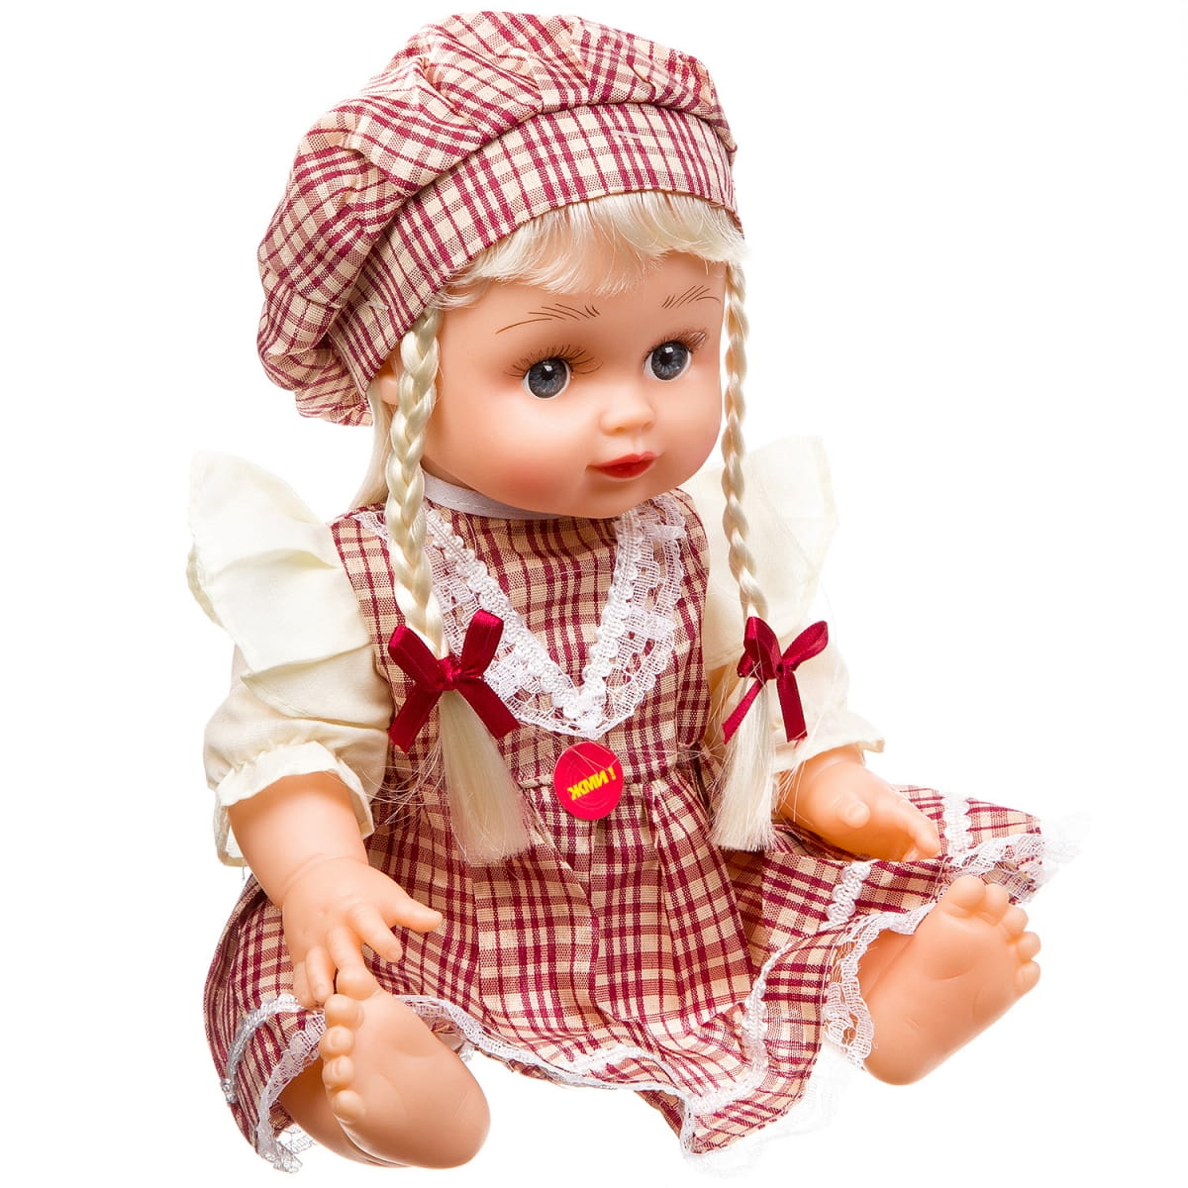
Наша кукла очень грустная сегодня. У Маши скоро День Рождение, она пригласила к себе в гости друзей. Когда стала накрывать стол, обнаружила, что не хватает на всех салфеток. Что же ей делать? И в магазин она уже не успеет, чем же ей помочь?
(высказывание ребенка)
Отличная идея, и в правду ведь мы и сможем и успеем с тобой сделать Маше красивые салфетки правильно? Посмотри Машенька, посмотри, какие есть у меня салфеточки.
(рассматривают салфетки, с разными рисунками)

Slide 5
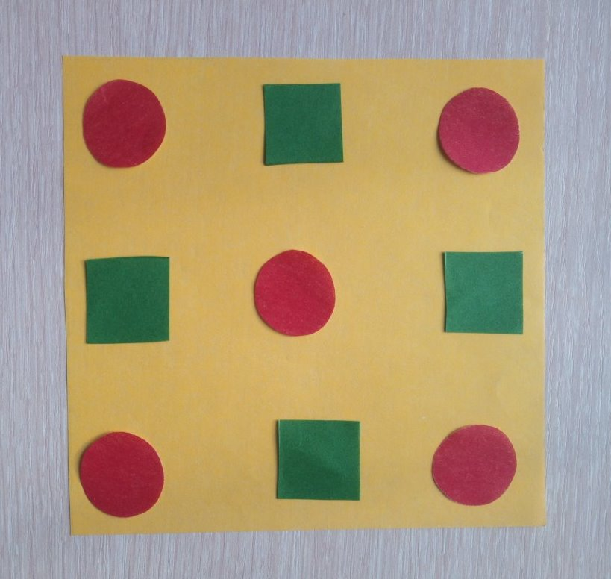
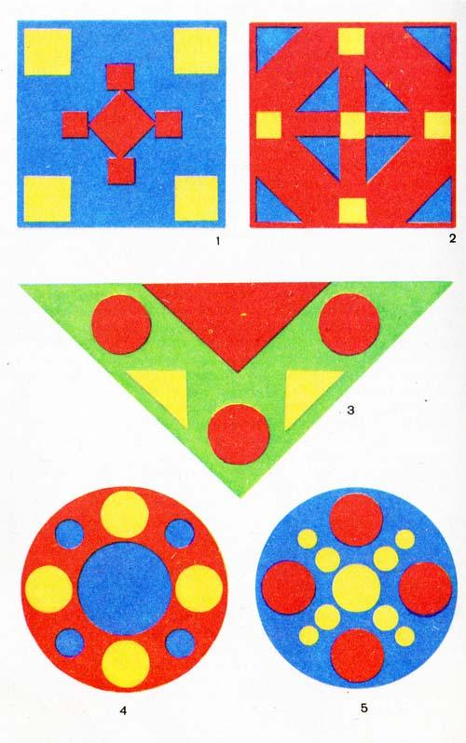
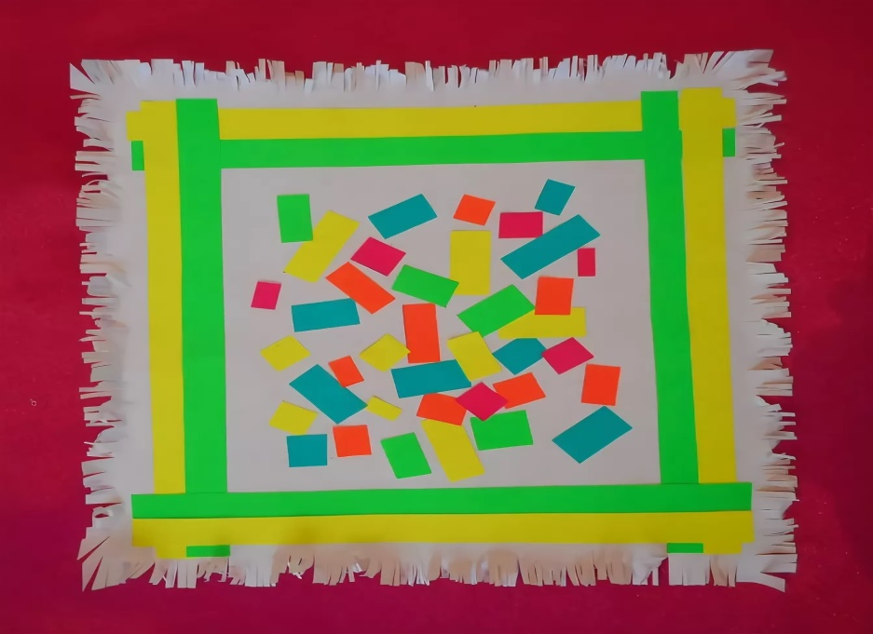
Спрашивать ребенка из каких фигур украшен коврик. Сам коврик на какую фигуру похож.
(Называть геометрических фигур.)

Slide 6
Физминутка «Юрта»
Юрта, юрта-круглый дом,
(шагают на месте)
Побывайте в доме том!
(разводят руки в стороны)
Гости явятся едва –
(повороты туловища)
В печке прыгают дрова.
(прыжки на месте)
Печка жарко топится
(дети хлопают в ладоши)
Угостить торопится.
(присели, встали)
Сладким вкусным боорзаком
(снова шагают на месте и тихо садятся на стульчики).

Slide 7
Объясните ребенку постепенную работу.
На салфетку надо разложить фигуры. Проверять красиво ли ребенок разложил фигуры.
Возьмите один кружок, цветной стороной положите на клеёночку и намажьте его клеем. Кисточку держать тремя пальцами, выше металлической части. Набрать клей, а лишний клей оставить на краю баночки, и намазывать белую сторону кружочка (квадрата). Кисточку положить на подставочку, возьмите кружочек и положите на салфетку. Приклеенный круг прижмите тряпочкой. Так будете приклеивать все фигуры.
Когда всё приклеили, посмотрите, какая красивая салфеточка у ребенка получилась.

Slide 8
Кому мы сегодня помогли?
Как мы помогли кукле Маше?
Ты большой молодец, у тебя получилось красивая салфетка. Теперь Машиным друзьям будет приятно пить чай, ведь чашки будут стоять на таких красивых салфетках.

